Slide 1
8.e.ii Systemy dialogowe (chatboty) - technologia
Ryszard Tuora

Slide 2
Taksonomia chatbotów:
1. Chatboty konwersacyjne
2. Chatboty zorientowane na cel (Task-Oriented Dialogue Assistants)
3. Question Answering Bots
<number>

Slide 3
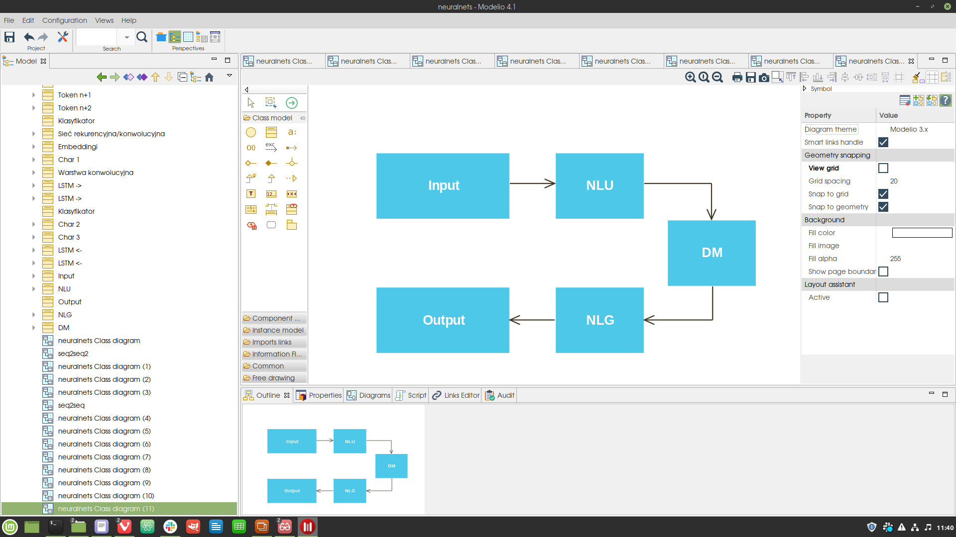
Architektura chatbotów:
NLU – konwersja tekstu w języku naturalnym na wewnętrzną reprezentację
DM – zarządzanie tokiem rozmowy
NLG -generacja tekstu w języku naturalnym
+ opcjonalne komponenty do modalności audio
<number>

Slide 4
NLU:
Message: O, świetnie! Chciałbym zamówić [dużą](size) [parmeńską](type).
Intent: order_pizza
Sentiment: + 0.85
size: big
type: parma
Natural Language Understanding – utworzenie odpowiedniej reprezentacji tekstu.
Rozpoznawanie intencji klienta i wydźwięku wiadomości.
Wykrywanie obiektów w tekście, normalizacja i umieszczanie ich w slotach.
<number>

Slide 5
Architektura chatbotów:
NLU – konwersja tekstu w języku naturalnym na wewnętrzną reprezentację
DM – zarządzanie tokiem rozmowy
NLG -generacja tekstu w języku naturalnym
+ opcjonalne komponenty do modalności audio
<number>

Slide 6
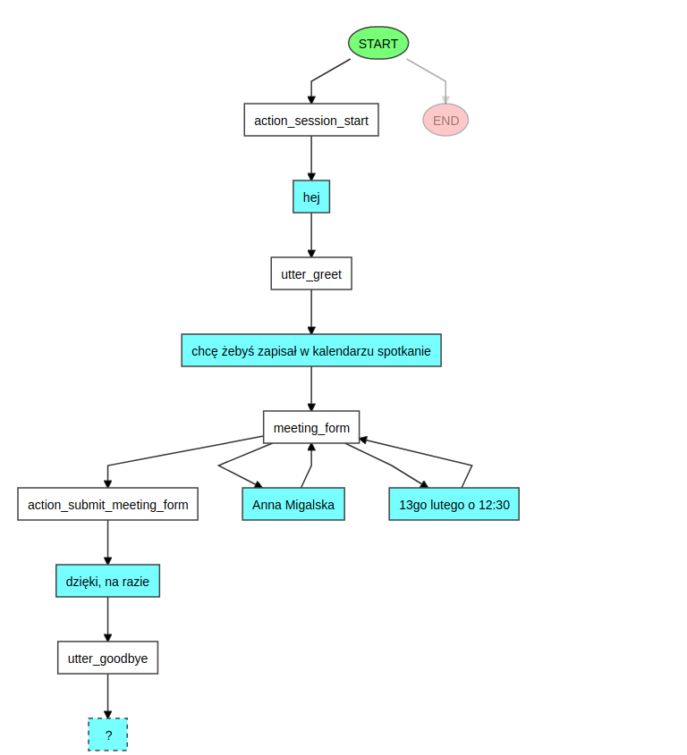
DM:
Dialogue Management – zarządzanie dialogiem, i wybór akcji chatbota.
DM może kierować rozmowę na zaplanowane z góry ścieżki, pod które może się podporządkować rozmówca – mówimy wówczas o “happy path”
Musi radzić sobie z możliwością zboczenia ze ścieżki, wtrąceń, koniecznością korekty
DM może być uczony z nadzorem, lub w paradygmacie reinforcement learning
<number>

Slide 7
Architektura chatbotów:
NLU – konwersja tekstu w języku naturalnym na wewnętrzną reprezentację
DM – zarządzanie tokiem rozmowy
NLG -generacja tekstu w języku naturalnym
+ opcjonalne komponenty do modalności audio
<number>

Slide 8
NLG:
Natural Language Generation – generowanie odpowiedzi chatbota w języku naturalnym.
Różne podejścia:
- Wybieranie gotowych odpowiedzi z bazy
- Uzupełnianie szablonów
- Generacja tekstu z użyciem dekodera
Response: Ok, twoja {size} pizza {type} zaraz trafi do pieca!
<number>

Slide 9
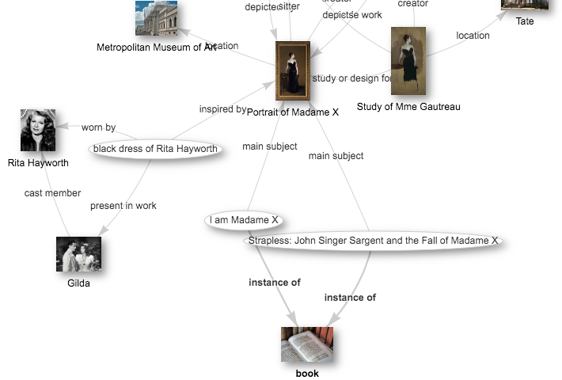
Wiedza:
W niektórych zastosowaniach niezbędna jest integracja z bazą wiedzy.
Poza wiedzą specjalistyczną istnieją także bazy wiedzy potocznej, np. Open Mind Common Sense
https://commons.wikimedia.org/wiki/File:Wikidata-knowledge-graph-fuzheado-metobjects-madame-x.png
<number>

Slide 10
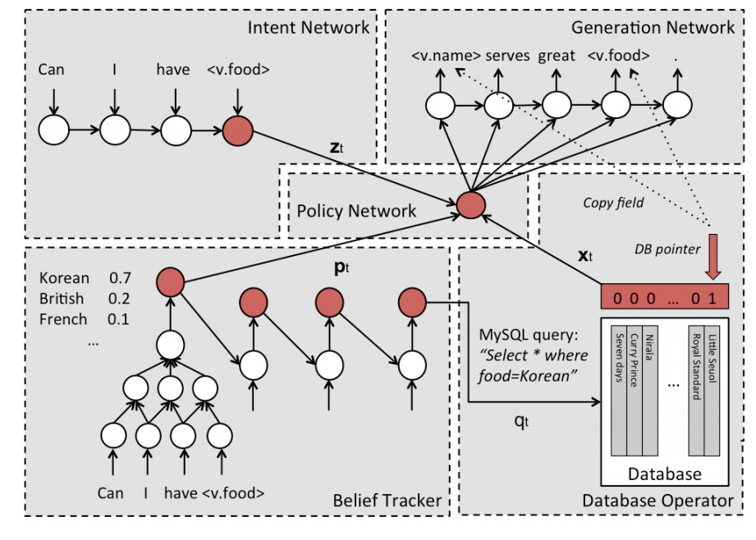
Chatboty end-to-end:
Modele uczone jako jednolity system.
Np. sieci neuronowe seq2seq
https://www.aclweb.org/anthology/E17-1042.pdf
<number>

Slide 11



Dziękujemy za uwagę.
Podziel się opinią ze szkolenia @sagespl na
<number>

